Slide 1



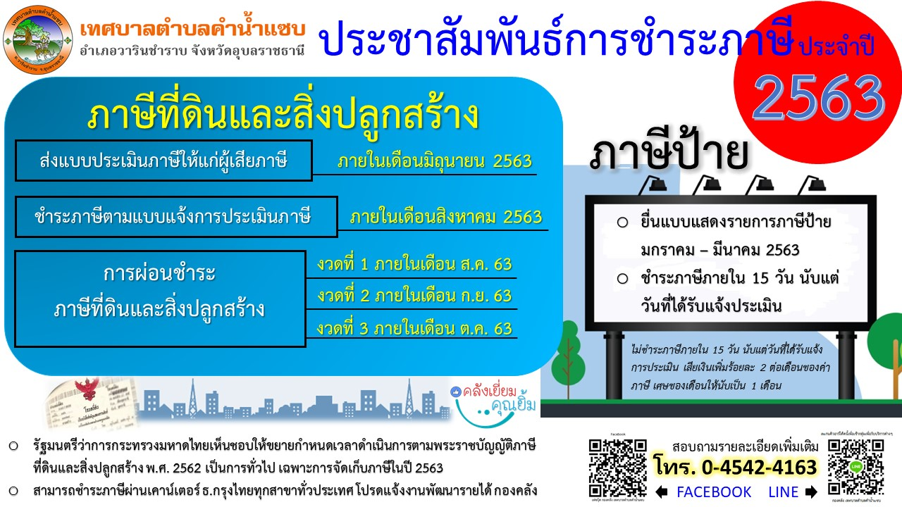

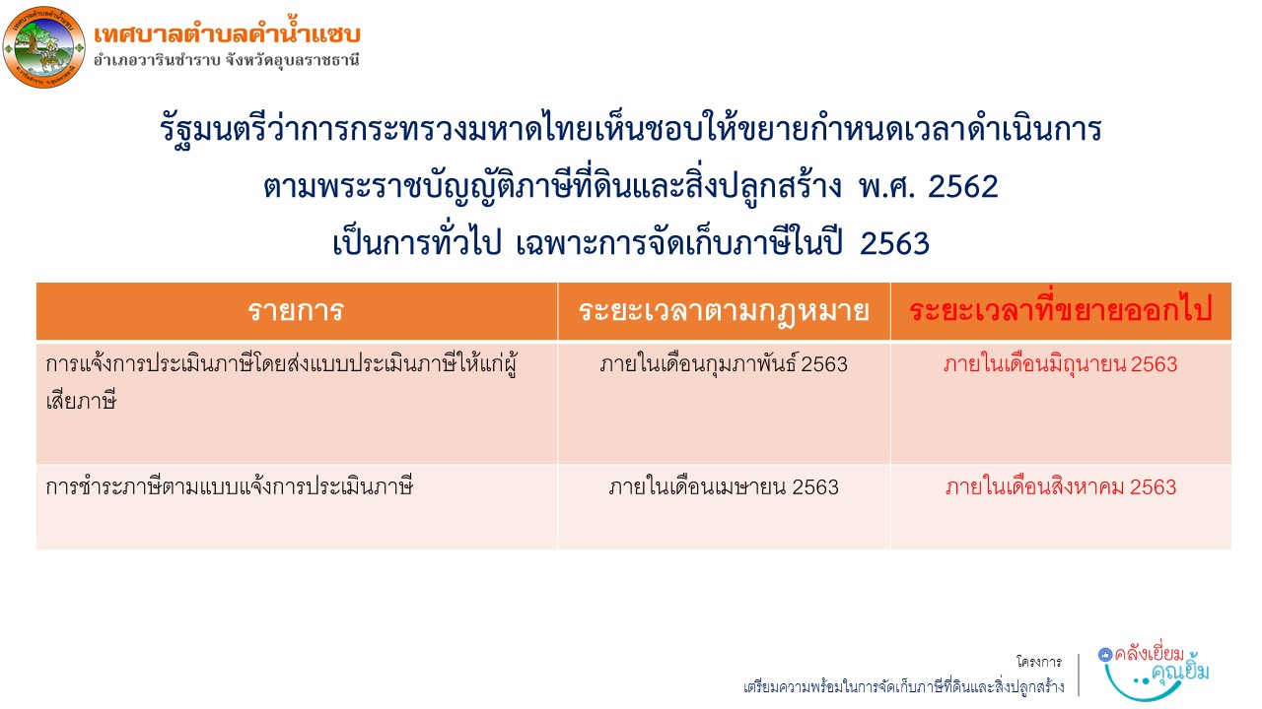
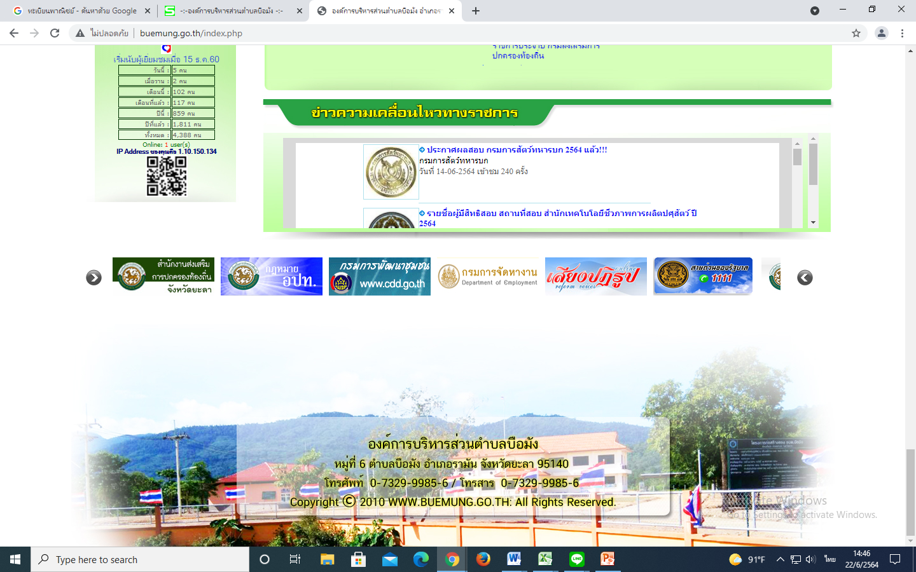
ฉบับที่ 5/2563
กุมภาพันธ์’63
จดหมายข่าว
กองคลัง
องค์การบริหารส่วนตำบลบือมัง อำเภอรามัน จังหวัดยะลา
องค์การบริหารส่วนตำบลบือมัง
อำเภอรามัน จังหวัดยะลา
ติดต่อสอบถาม ฝ่ายจัดเก็บรายได้
โทร. 073-299985

